Slide 1

ГКС(К)ОУ для обучающихся, воспитанников с ограниченными
возможностями здоровья « специальная (коррекционная) общеобразовательная школа – интернат г. Моздок».
Математика
1 класс
Тема: Число и цифра 8. Написание цифры 8. Последовательность чисел в пределах 8.
Учитель начальных классов Коробкова В.И

Slide 2
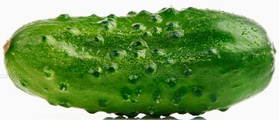
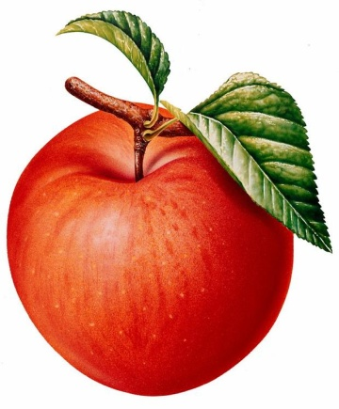
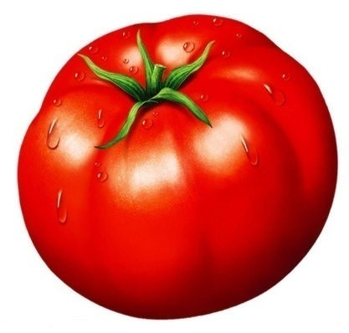
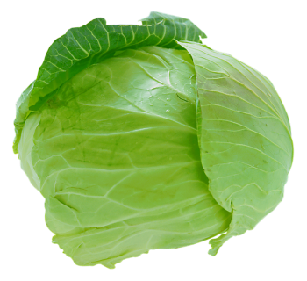
«Четвёртый лишний».

Slide 3
Сосчитай. Сколько огурцов? Сколько помидоров? Чего больше?

Slide 4
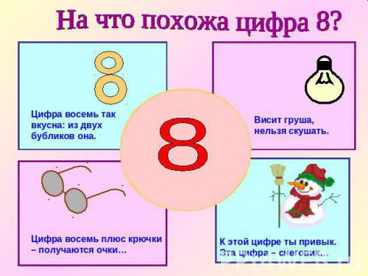
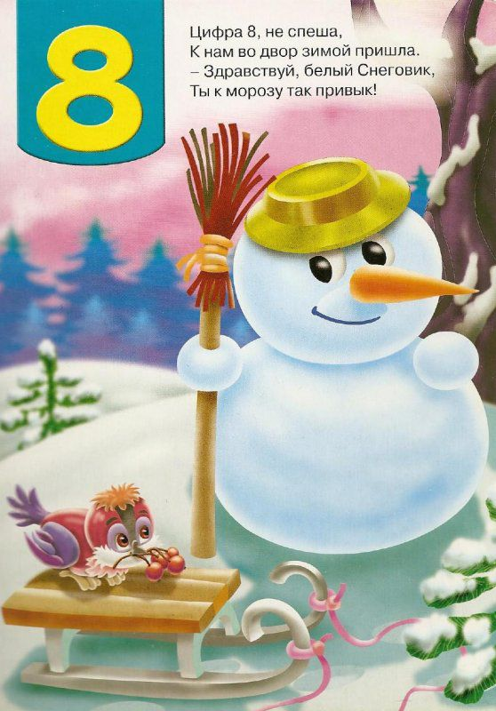

Slide 5
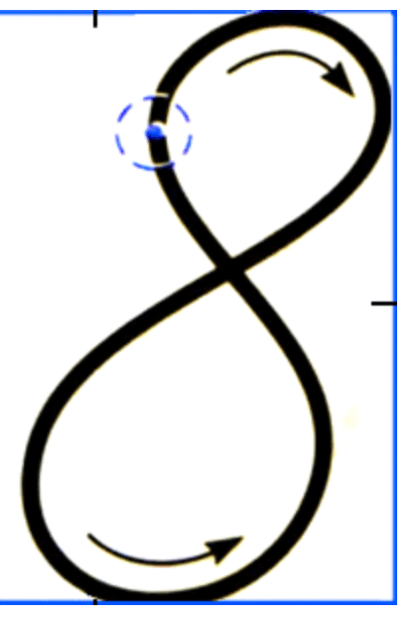
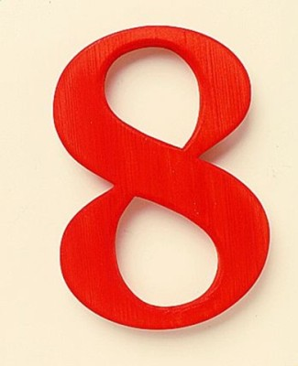

Slide 6


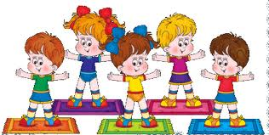
Раз, подняться, потянуться. Раз, подняться, потянуться. Два! Согнуться, разогнуться. Три! В ладоши три хлопка, головою три кивка. На четыре! – руки шире. Пять! – руками помахать. Шесть – за парту тихо сесть.

Slide 7
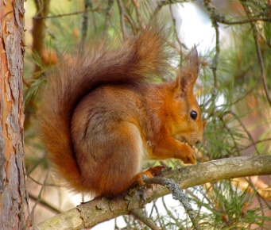
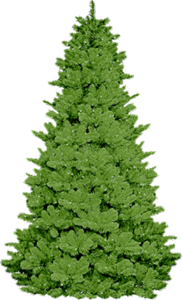
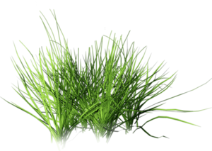
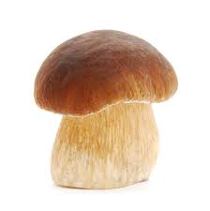
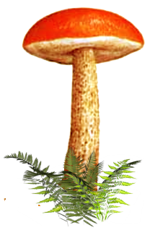
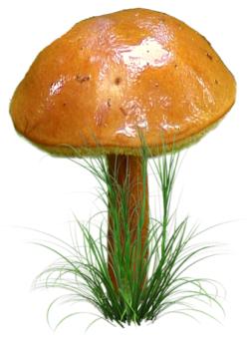
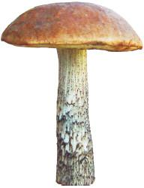
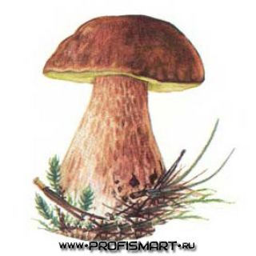
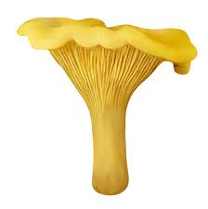
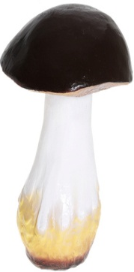
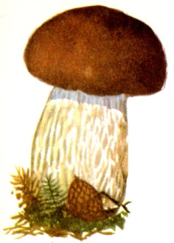

Slide 8

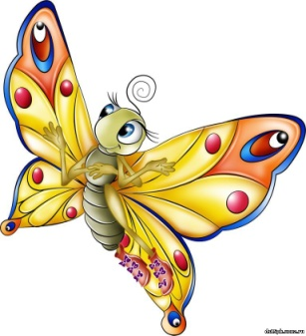

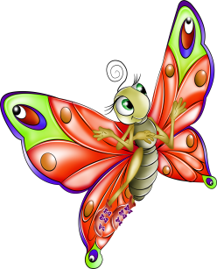
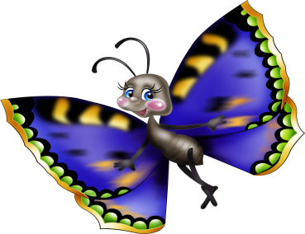
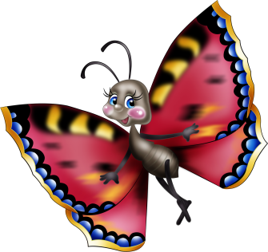
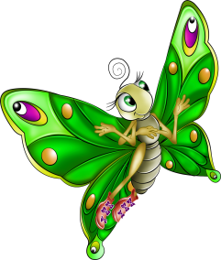


Slide 9
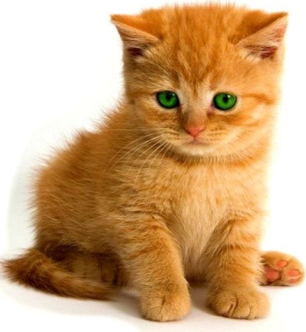

Slide 10

http://www.detiam.com/библиотечка/
http://cs622728.vk.me/v622728473/21df7/97QlS8-JK5Q.jpg
http://www.hortinform.ro/picts/leg/seminte-cultura-tomate-rosii-hibride-hibrizi.jpg
https://www.pics-zone.ru/img.php?url=http://img-fotki.yandex.ru/get/6606/83813999.a28/0_b3eeb_f6826ae0_XL
http://fs00.infourok.ru/images/doc/18/23364/hello_html_m3212033.jpg
http://numbers.alphabet-book.com/
http://static4.read.ru/images/illustrations/12954244073645138525.jpg

